Slide 1
Экологическая тропа осенью
Подготовила:
Воспитатель Круглова л.С.

Slide 2
Цель: расширять представления об объектах экологической тропы и о сезонных изменениях в природе. Формирование эстетического отношения к окружающей действительности. Систематизировать знания о пользе растений для человека и животных.

Slide 3
Игра на начало занятия "Встаньте все, кто…" Встаньте все, кто любит бегать, радуется хорошей погоде, имеет сестру, любит дарить цветы , у кого хорошее настроение, кто хочет заниматься.

Slide 4
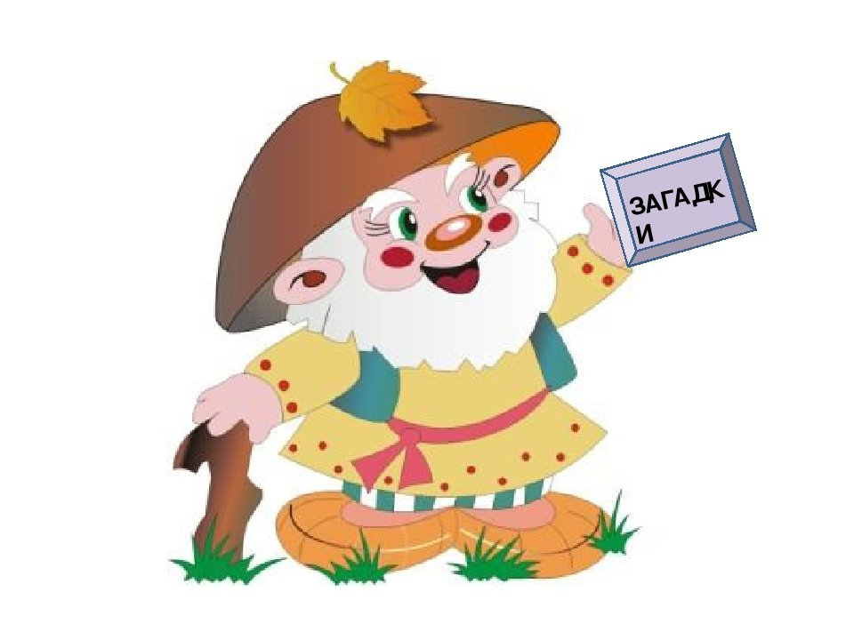
Дед природовед прислал письмо:

Slide 5
Письмо: «Здравствуйте ребята! Как вы все выросли, загорели. Пришли в новую группу. Я дед природовед предлагаю вам пройти по моей экологической тропе!»

Slide 6
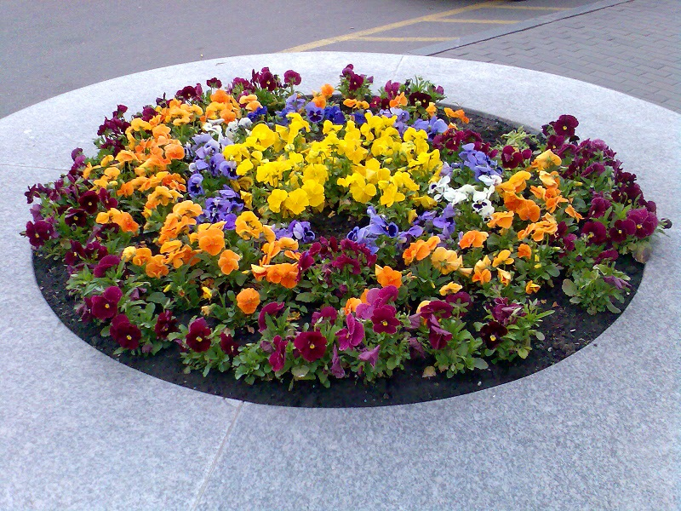
1 остановка «Клумба». Воспитатель: «Что такое клумба? Клумба – это Место в населенном пункте, в саду, парке, сквере и т.п., засаженное цветами, в виде замкнутой фигуры: круга, овала, звезды, прямоугольника и т.п.

Slide 7
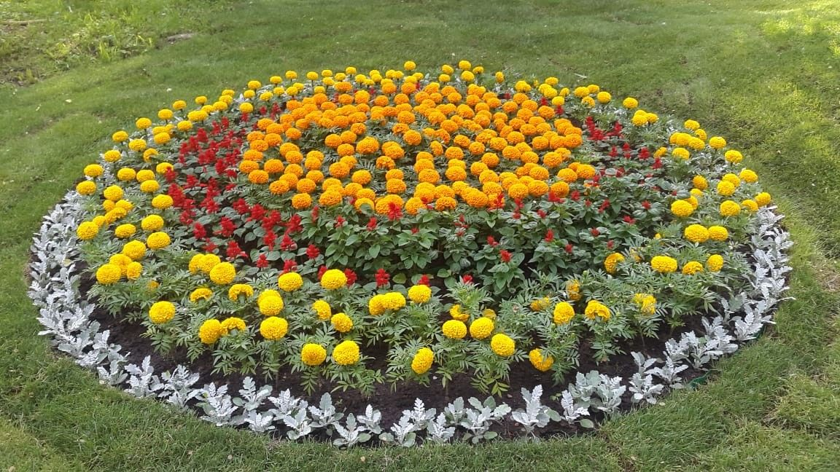

Slide 8
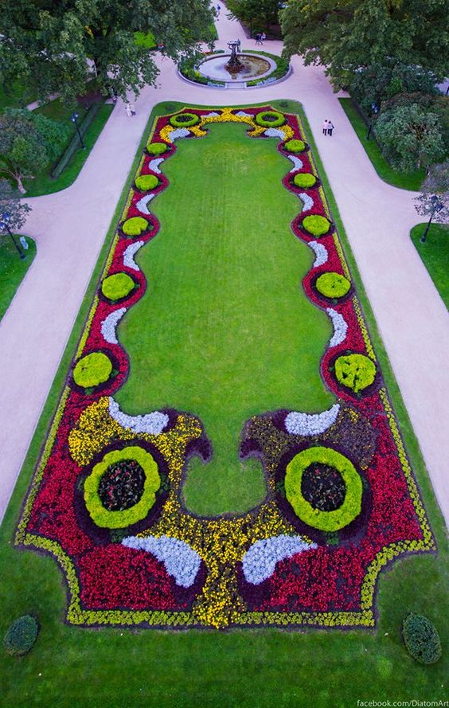

Slide 9
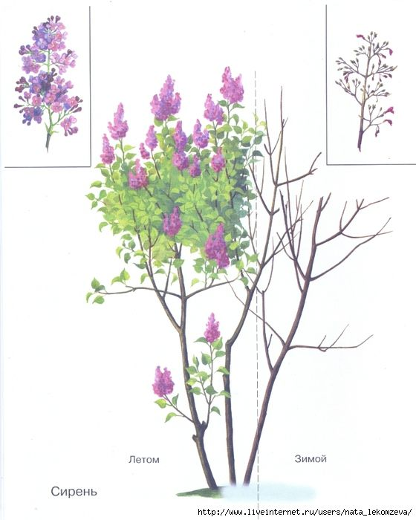
2 остановка «Сирень». Воспитатель: - Как красива и разнообразна цветущая сирень. Своим красивым цветением и ароматом радует она нас каждую весну. От других цветов сирень отличается тем, что это кустарник и цветки сирени собраны в кисть и располагаются на концах веток.

Slide 10
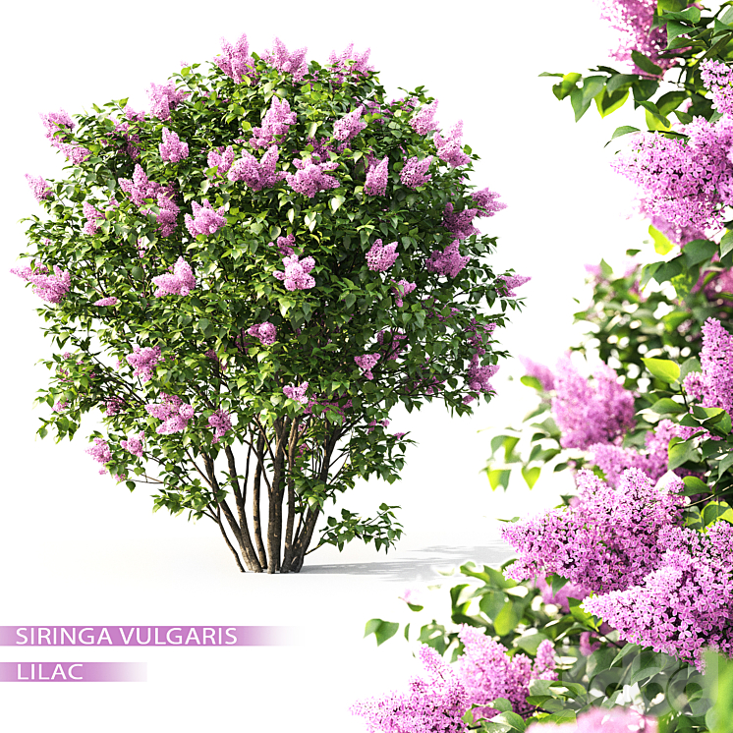
Сирень

Slide 11
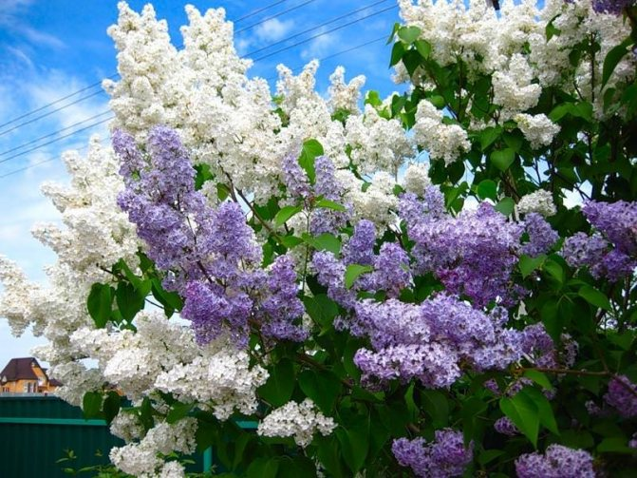
Куст сирени

Slide 12
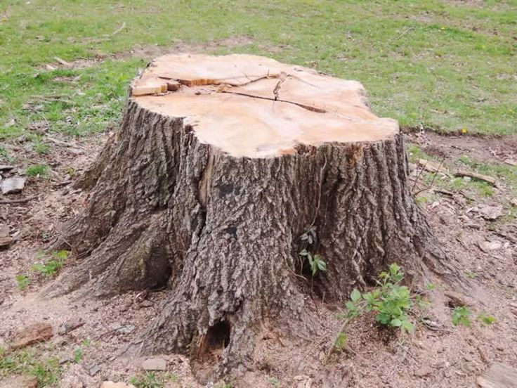
3 остановка «пень». Воспитатель: «Что такое пень?»

Slide 13
Строение пня

Slide 14
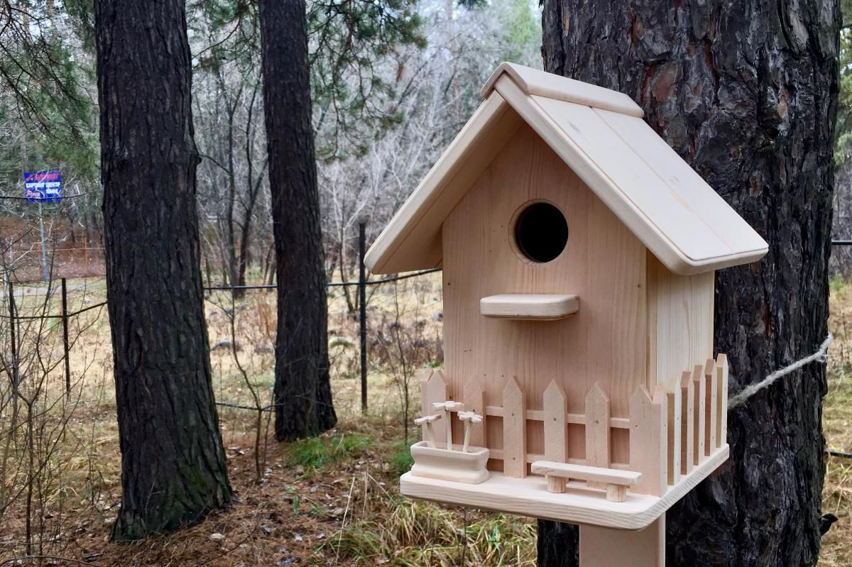
4 остановка «скворечник». Воспитатель: «Как называется этот домик? Кто в нем живет?»

Slide 15
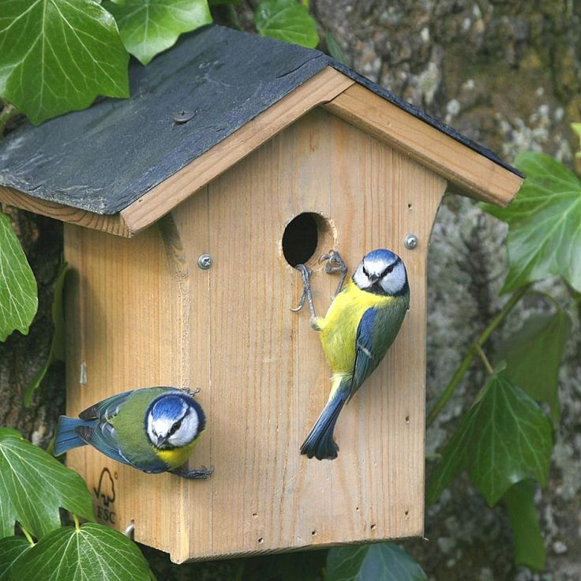

Slide 16
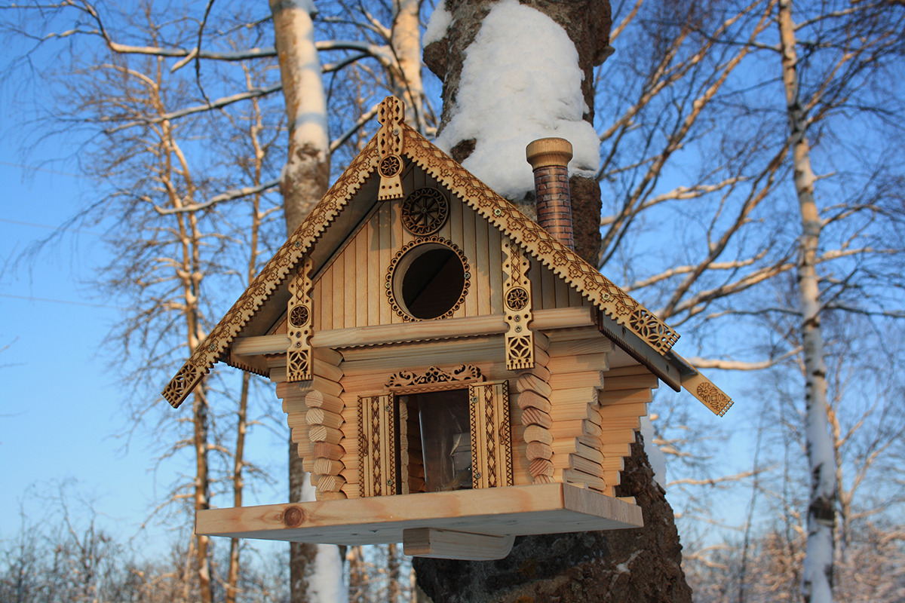

Slide 17
Физкультминутка.

Slide 18
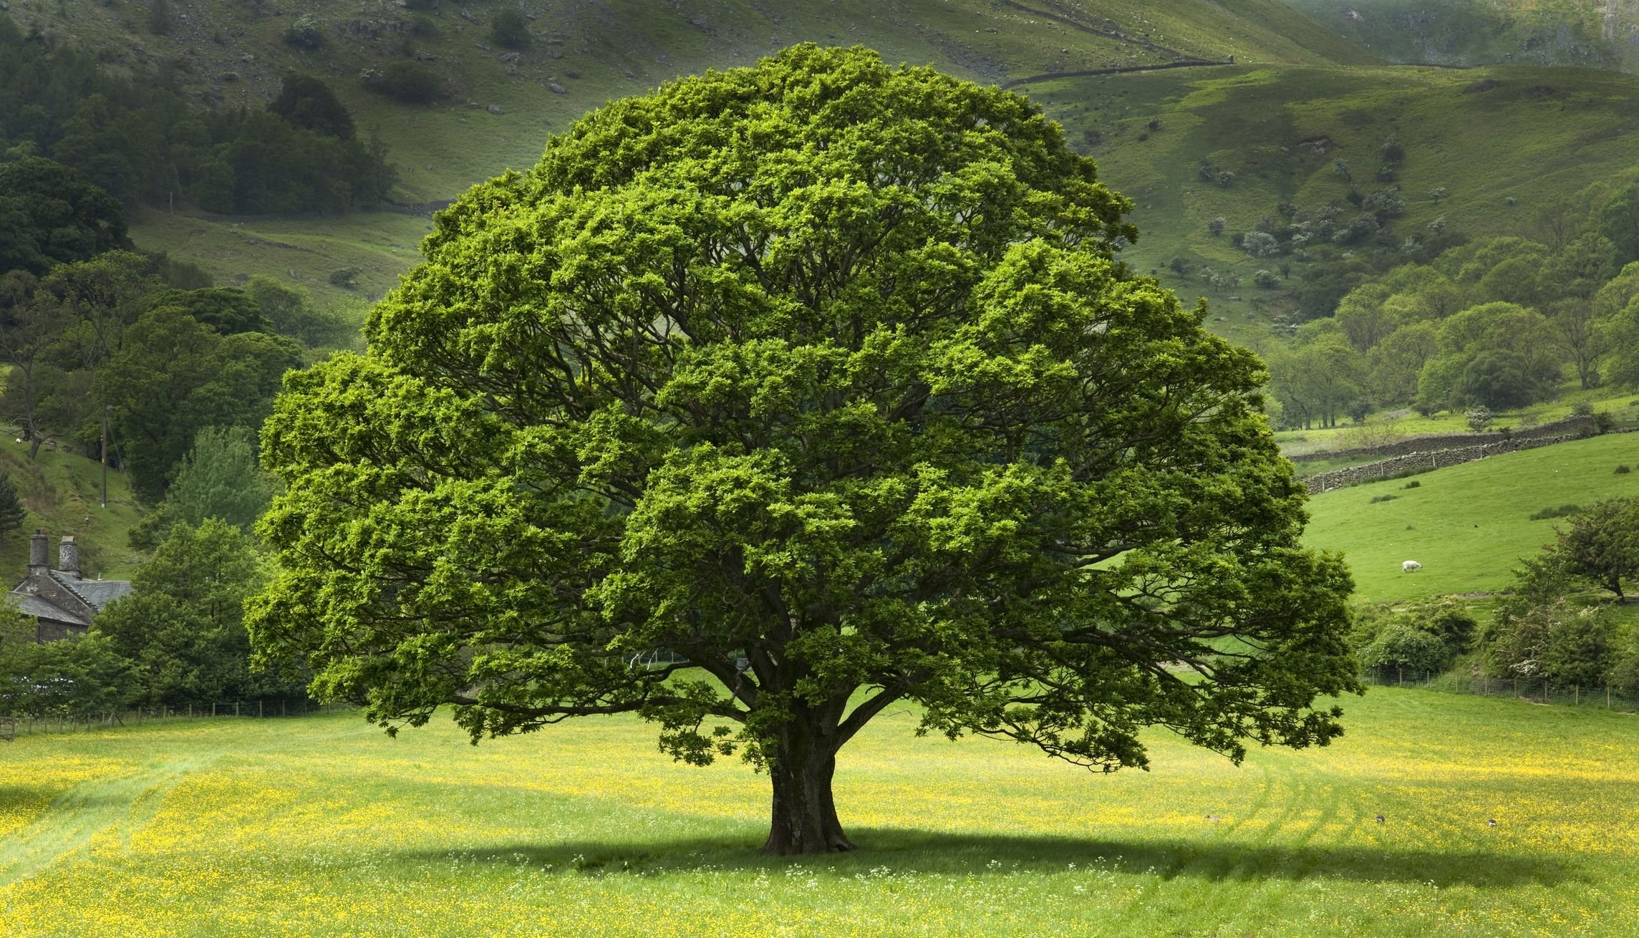
5 остановка «Деревья». Воспитатель: «Птицам хорошо живется там, где есть деревья. Какие деревья бывают?»

Slide 19
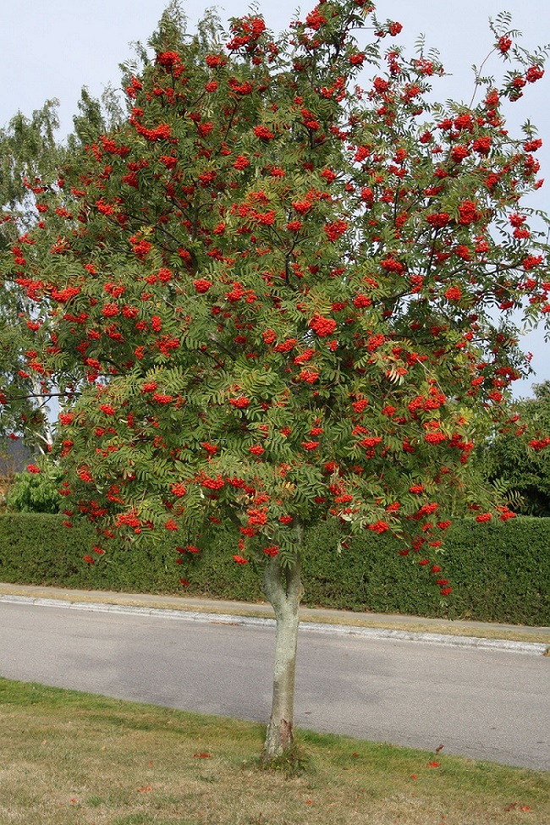
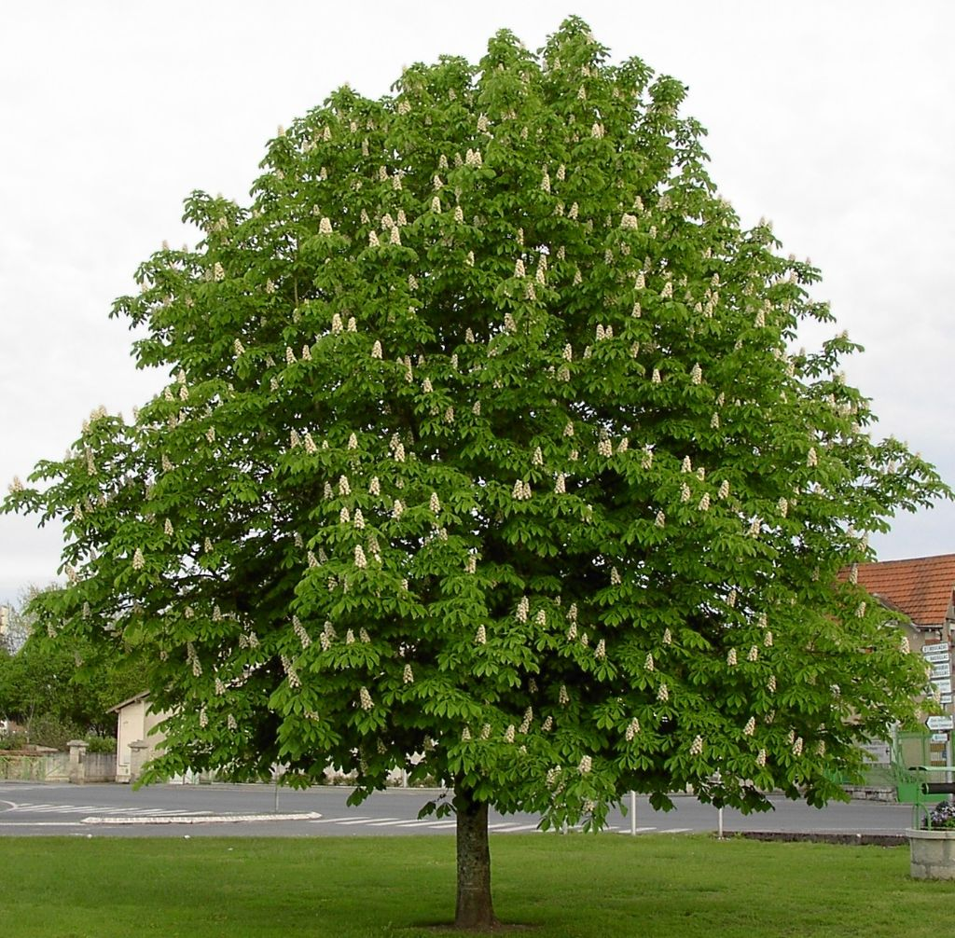
Рябина Каштан

Slide 20
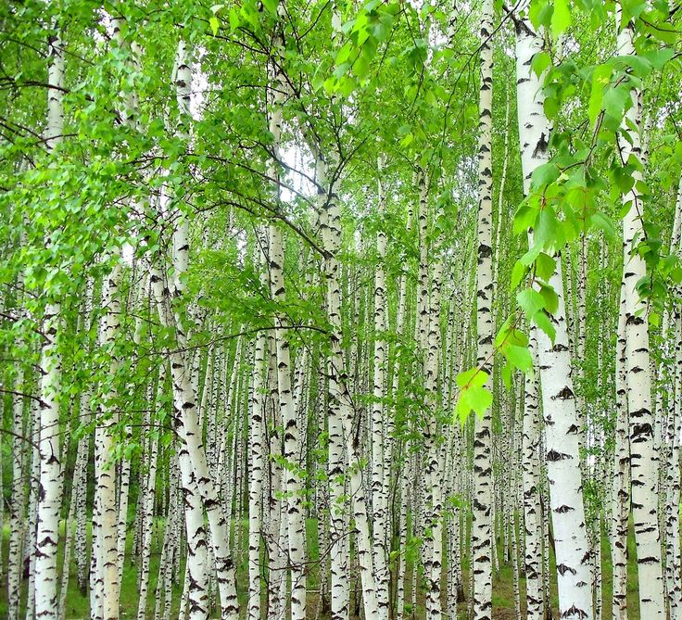
Березы

Slide 21
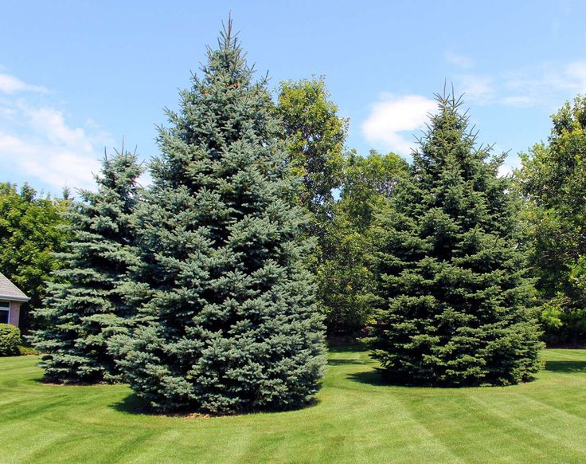
Ель

Slide 22
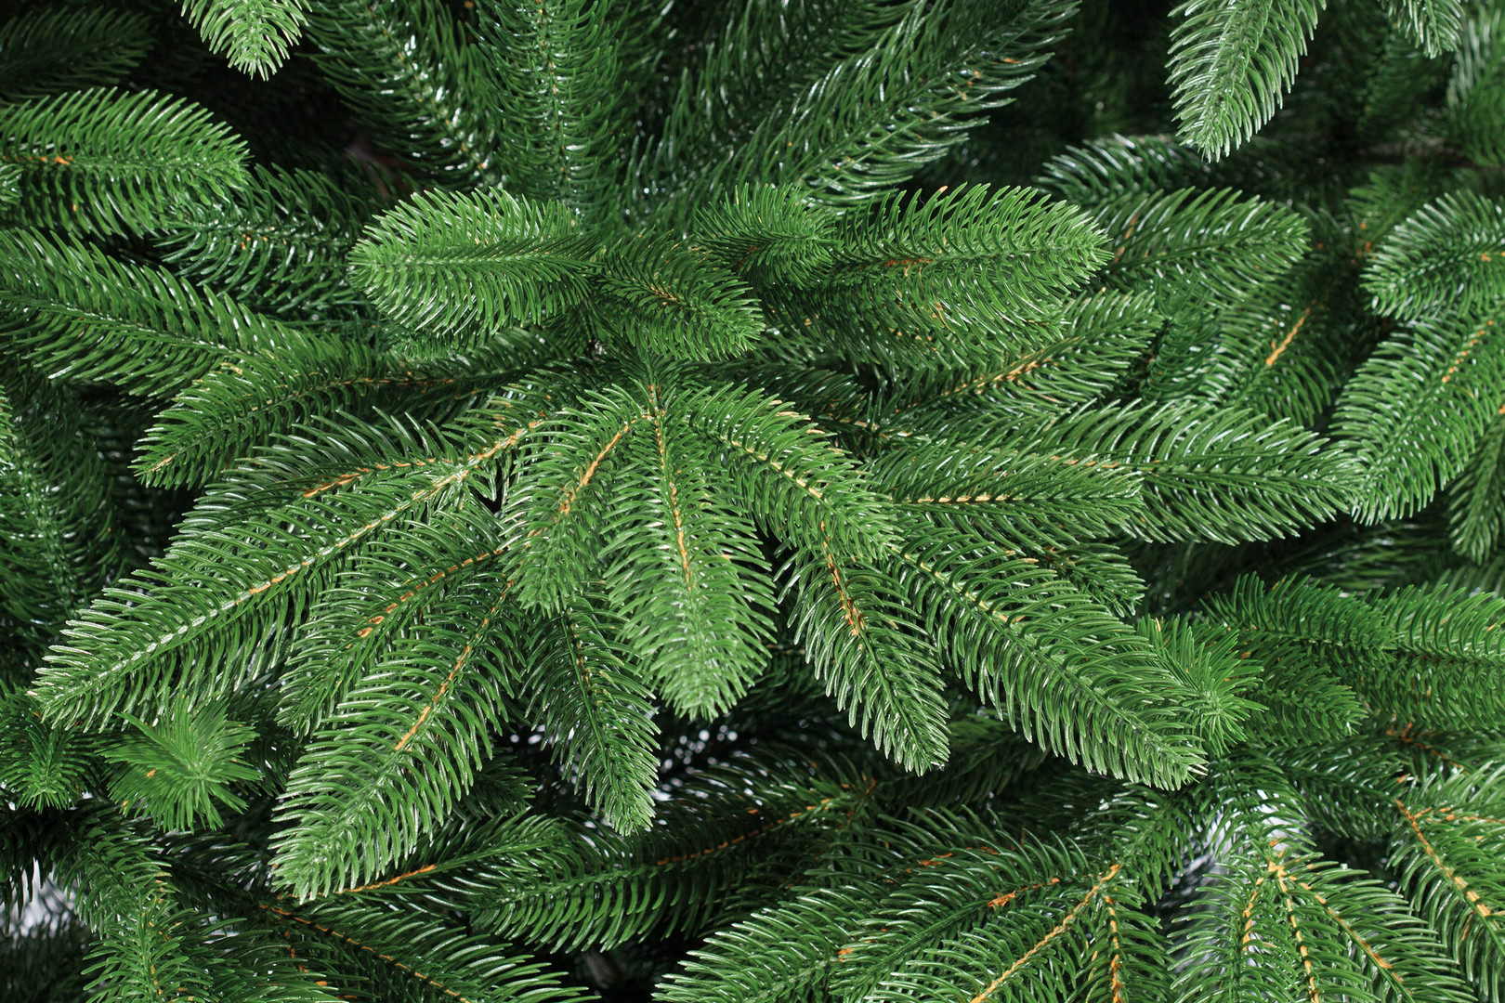
Иголки
ели

Slide 23
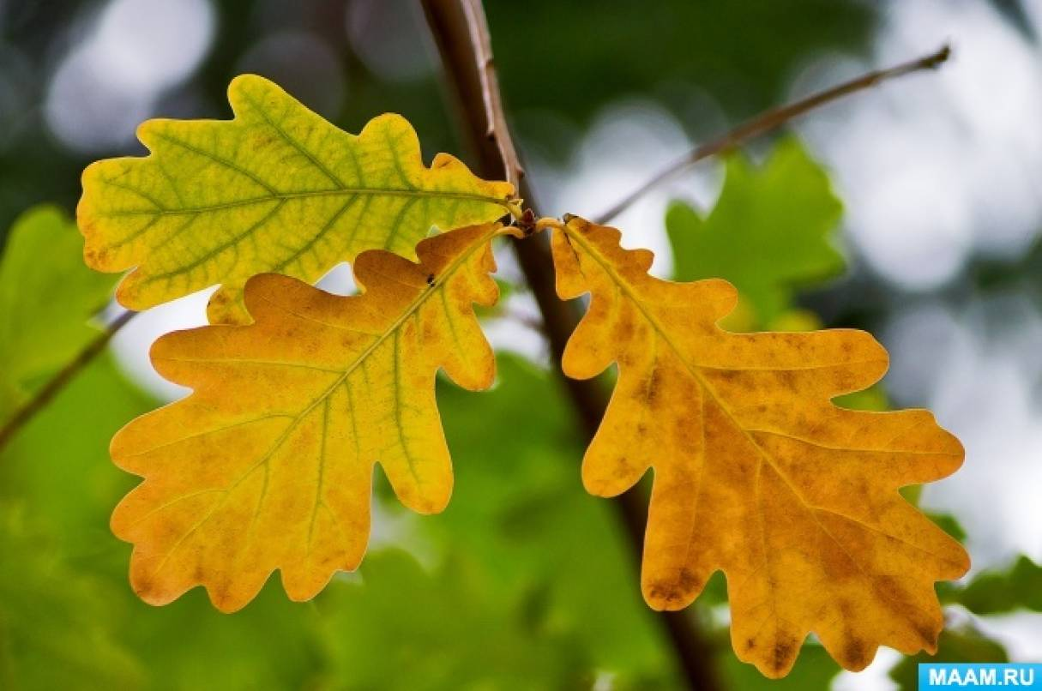
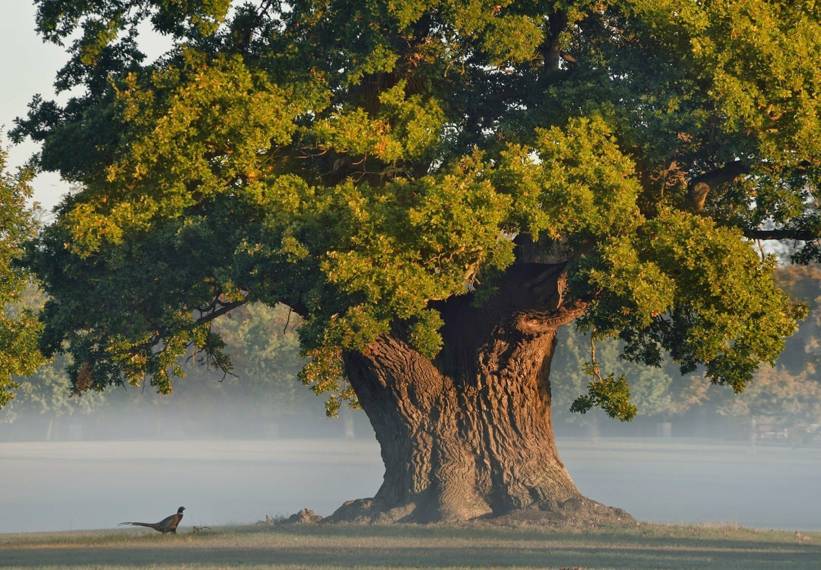
Дуб

Slide 24
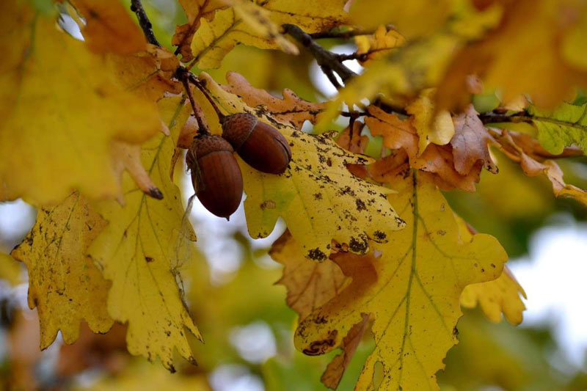
желуди

Slide 25
Стихотворение н.нищевой «осенние листья»

Slide 26
Рефлексия
Мне было трудно….
Мне было интересно…
Меня удивило….
Мне понравилось…..
Я не понял….

Slide 27
Спасибо!

